Slide 1
基础数据结构(四) --
栈，队列实现
155. Min Stack
232. Implement Queue using Stacks
225. Implement Stack using Queues
622. Design Circular Queue
641. Design Circular Deque
1381. Design a Stack With Increment Operation
895. Maximum Frequency Stack
你们的好朋友Eddie

Slide 2
这类型题目考什么知识点？
主要考察对于基础数据结构，特别是stack，queue的性质的理解。
还有lazy addition的数据结构，对于某些add，remove我们延迟处理
Frequency作为key，快速的找到出现次数最多的元素(我们之后会在topK部分更细讲)
更复杂的题目还用到了类似treeMap, LRU的知识来实现stack, queue
怎么考？
比如Airbnb Implement Queue with Limited Size of Array
比如Zillow Implement Heap with Array
比如某OA Implement a lazy HashMap

Slide 3
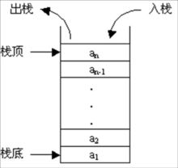
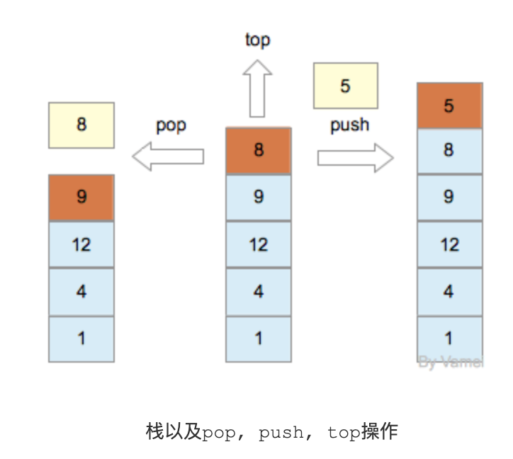
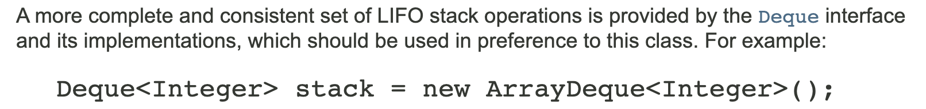
Stack 栈 Last In First Out (LIFO) or First In Last Out (FILO)
甲骨文官方doc推荐使用Deque来代替Stack, 因为内部实现更合理，Vector vs Queue interface, 这里只是知道即可不需要深入了解
栈是一种特殊的线性表，仅能在线性表的一端操作，栈顶允许操作，栈底不允许操作。 栈的特点是：先进后出，或者说是后进先出，从栈顶放入元素的操作叫入栈，取出元素叫出栈。
初始化Stack<Integer> stack = new Stack<>();
常用method,时间复杂度均为O(1)
stack.push(num)
stack.peek() //will not remove, 只看栈顶
stack.pop() //栈顶元素弹出来
stack.isEmpty() //查看栈是否为空
更复杂的单调栈请见专题PPT
基础算法(六) -- 单调栈
栈的结构就像一个集装箱，越先放进去的东西越晚才能拿出来，所以，栈常应用于实现递归功能方面的场景，DFS均可以使用栈来实现

Slide 4
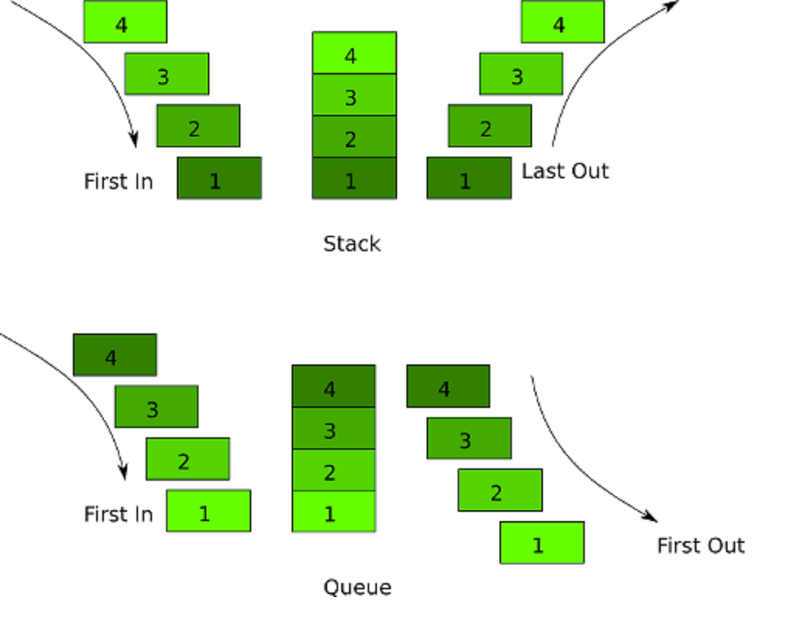
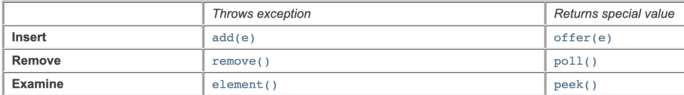
Queue 队列 First In First Out (FIFO)
Queue<Integer> queue = new LinkedList<>();
queue.offer(1); //推荐
queue.offer(2);
queue.poll(); //return 1
queue.poll(); //return 2
时间复杂度均为O(1)
注意区分这里的LinkedList class, 和之前的数据结构Linked List（中间有空格）
队列与栈一样，也是一种线性表，不同的是，队列可以在一端添加元素，在另一端取出元素，也就是：先进先出。从一端放入元素的操作称为入队，取出元素为出队
常用来实现BFS 宽度优先搜索的遍历

Slide 5
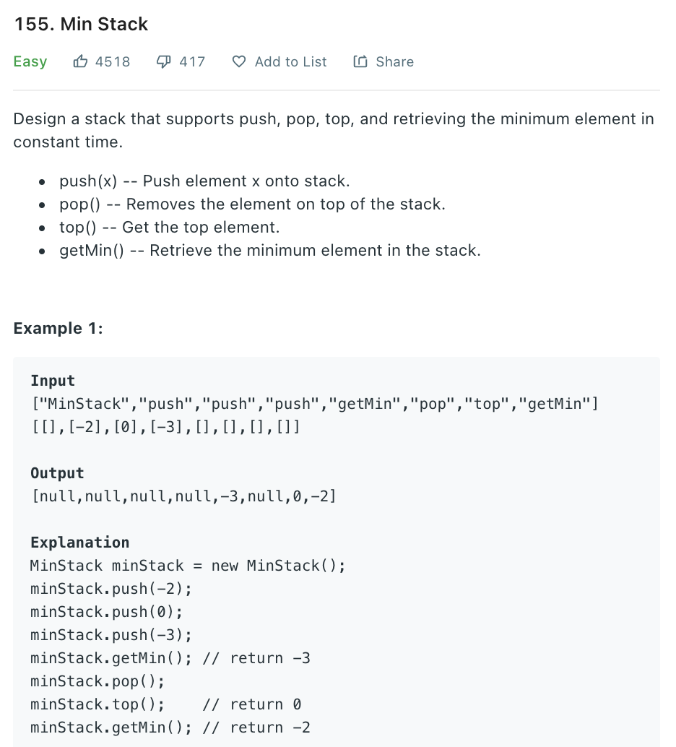
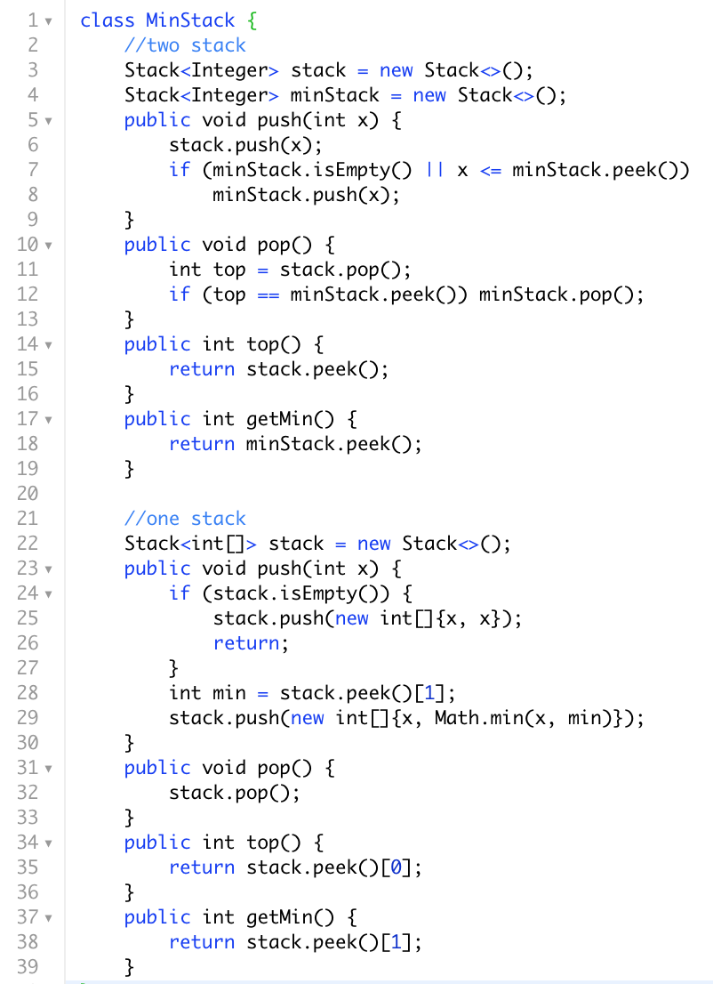
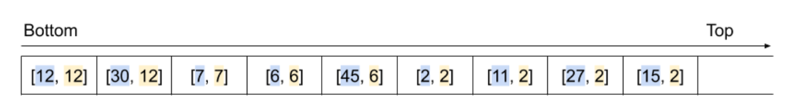
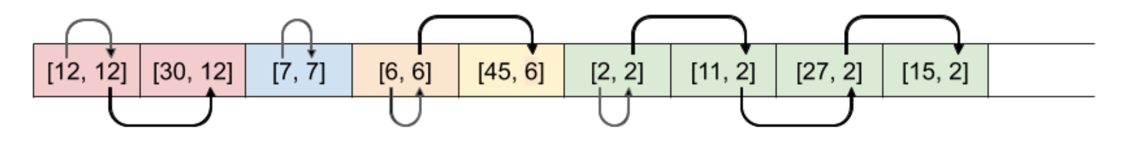
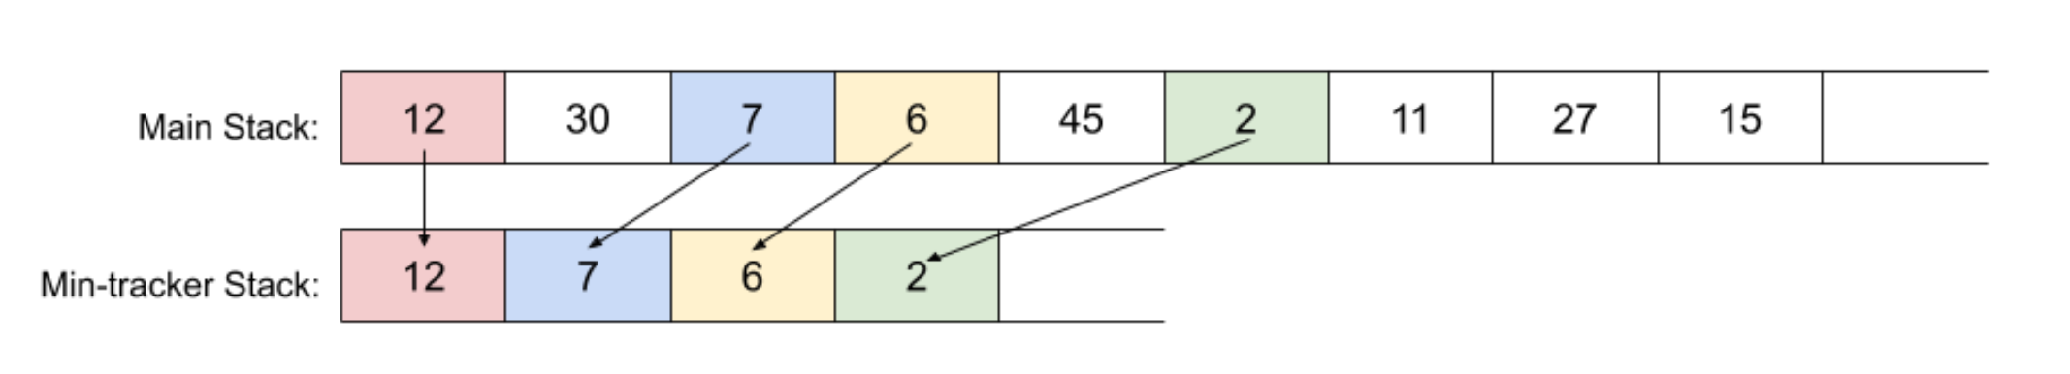
one stack solution维持每个状态的当前value和最小value
two stack solution, 只有出现更小才放入，重复放入一样最小的

Slide 6
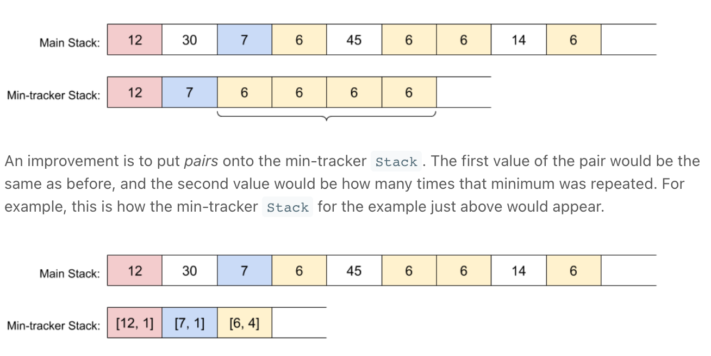
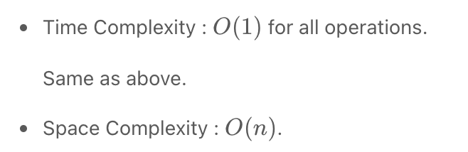
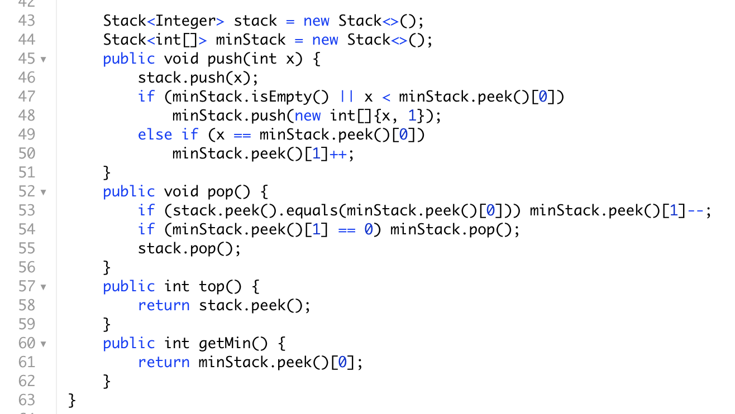
two stack还可以继续进一步优化，之前的two stack中，我们会把最小的value重复放入minStack
套娃题目716. Max Stack有兴趣可以自己练习

Slide 7
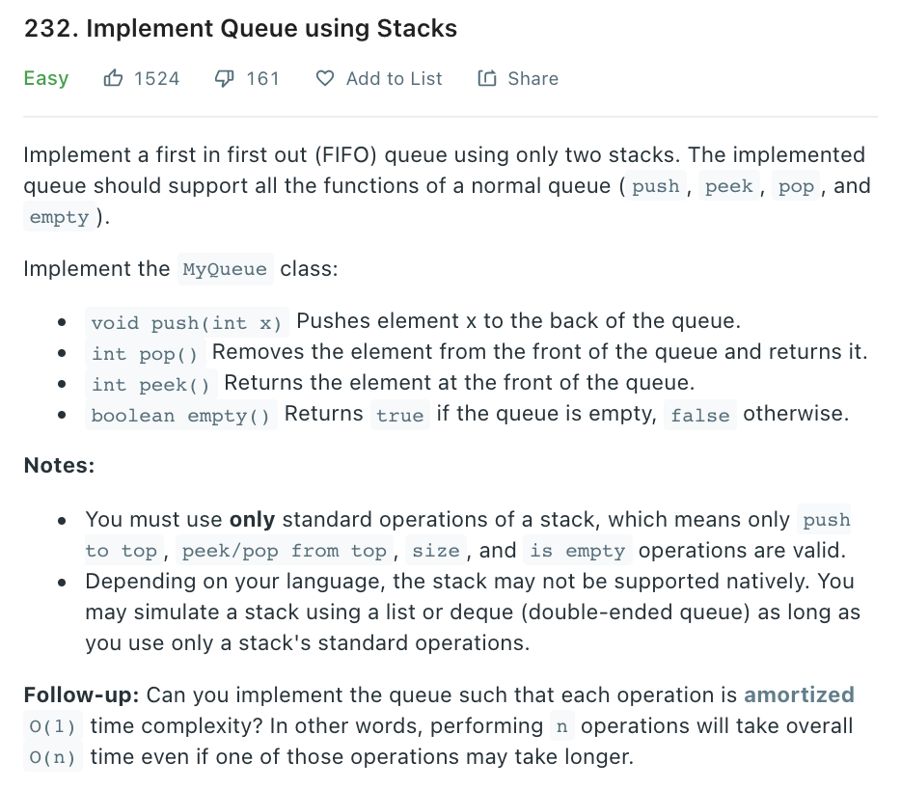
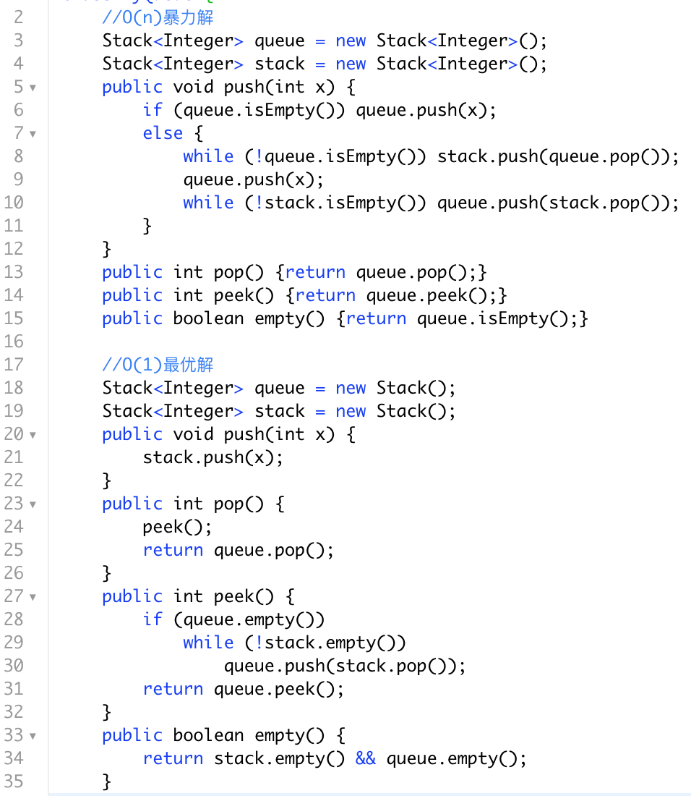
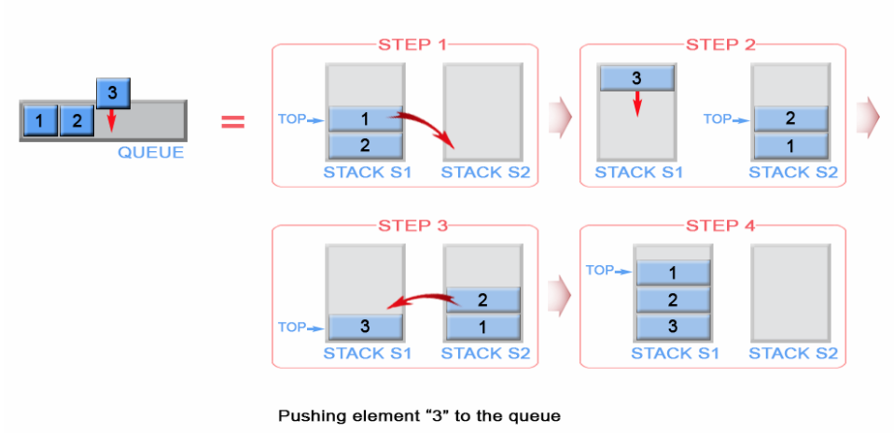
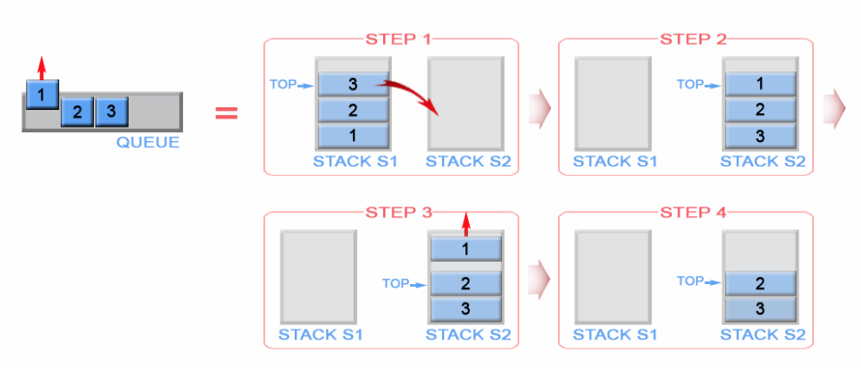
暴力法，每次把stack倒出来，新element进入栈底
最优解，每个元素被搬运只进行一次，均摊O(1)

Slide 8
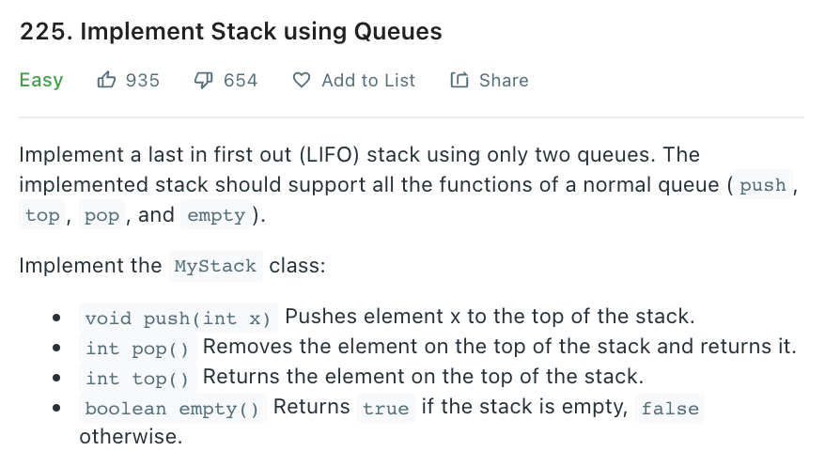
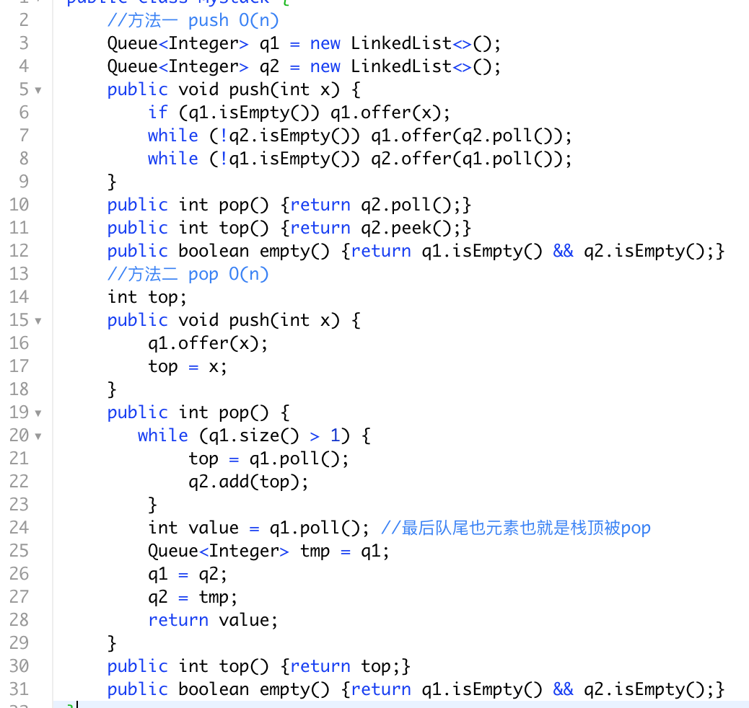
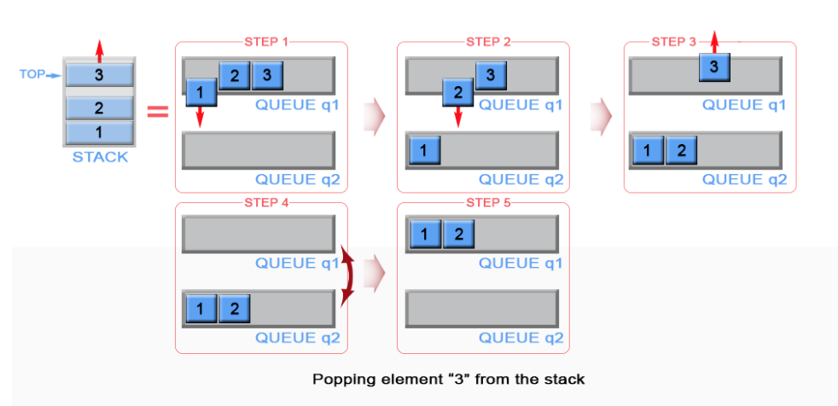
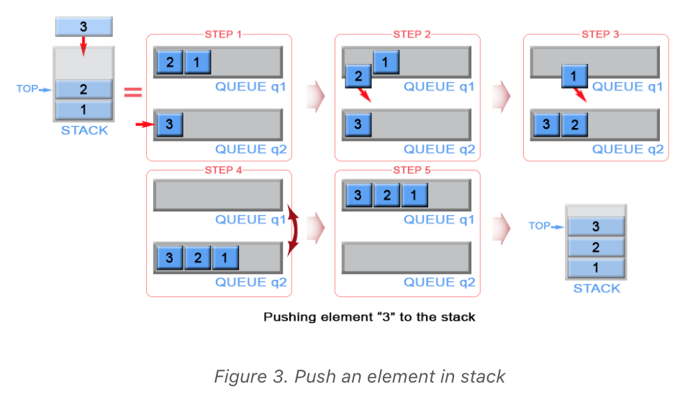
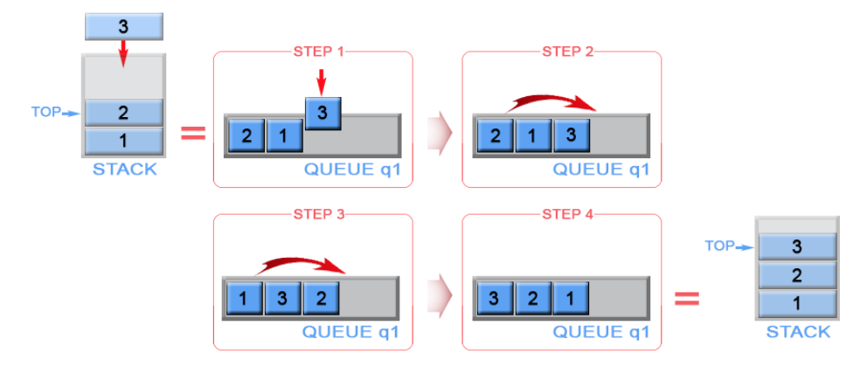
这套题的考点在于根据操作频率的不同，选择合适的实现方式
push heavy情况
push O(1)
pop O(n)
pop heavy情况
pop O(1)
push O(n)
有兴趣还可以单queue循环，push O(n)
for all O(1) LinkedList.addAll is O(1)

Slide 9
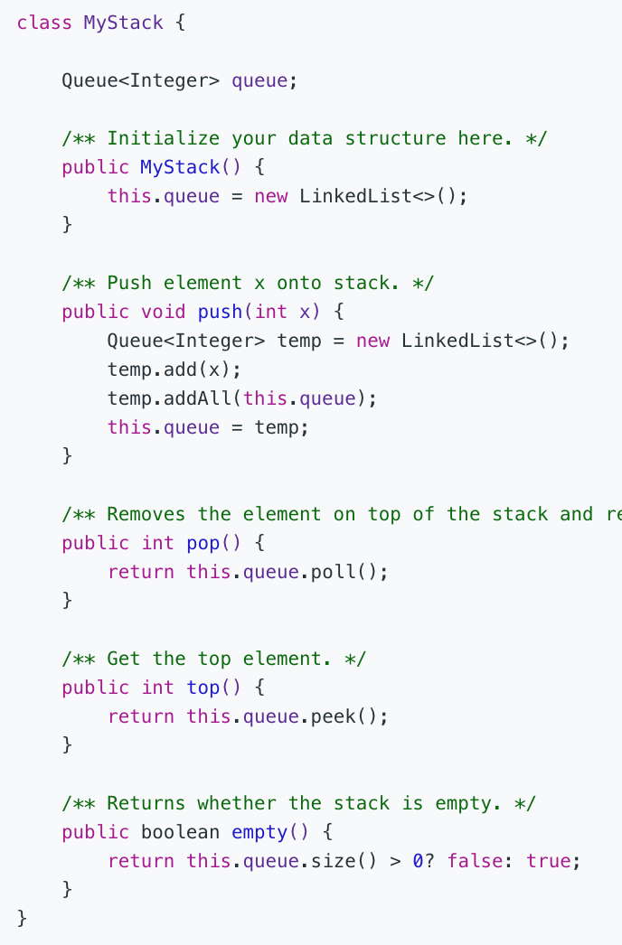
All O(1) but really depends on language,
might just be in a follow up
for all O(1) LinkedList.addAll is O(1)

Slide 10
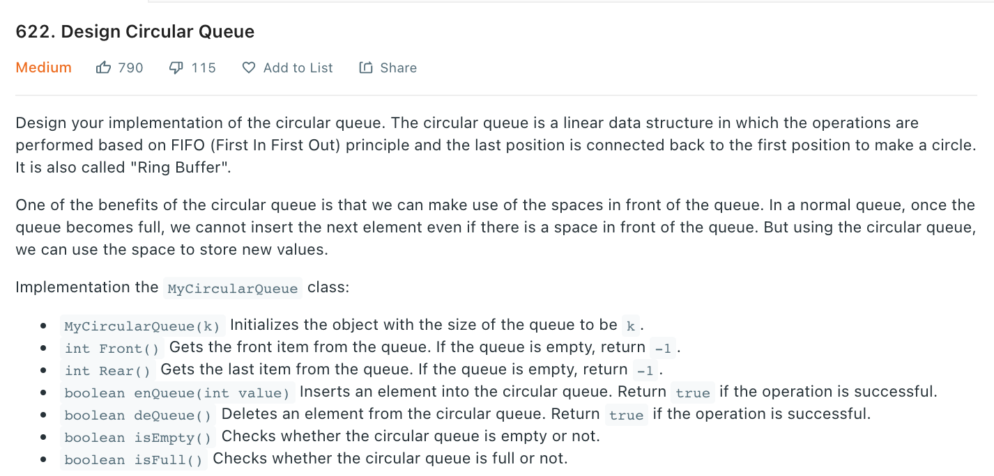
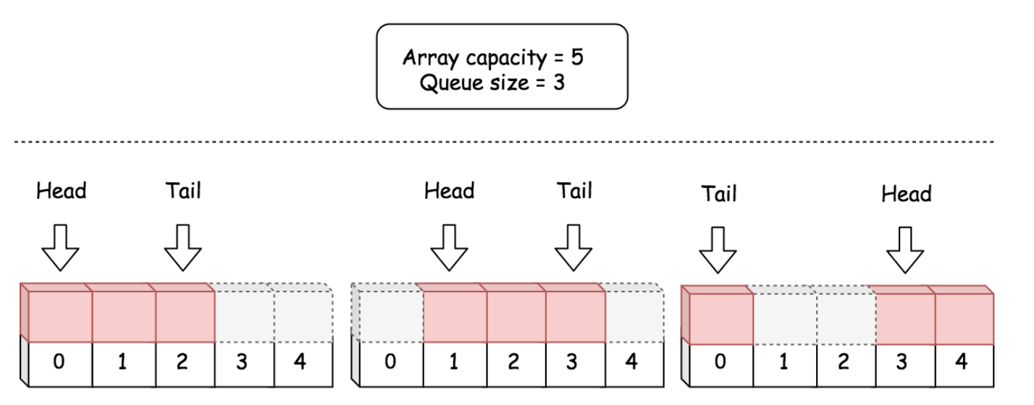
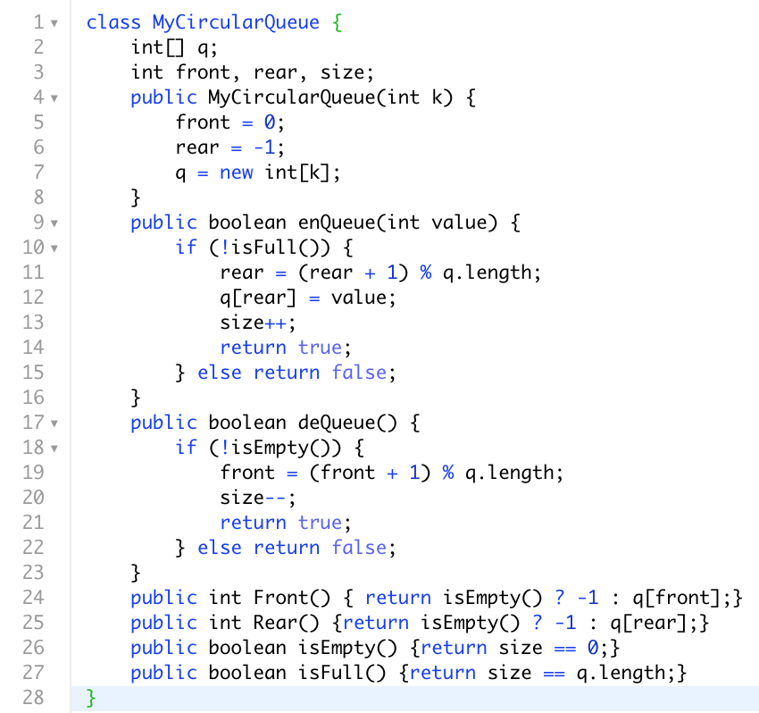
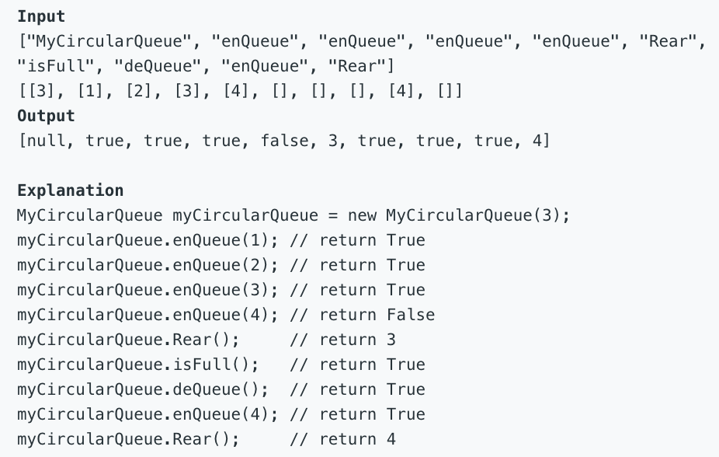
此题考点在于array pointer，如果使用linkedlist实现可能会被叫停，然后问能否使用其他方法

Slide 11
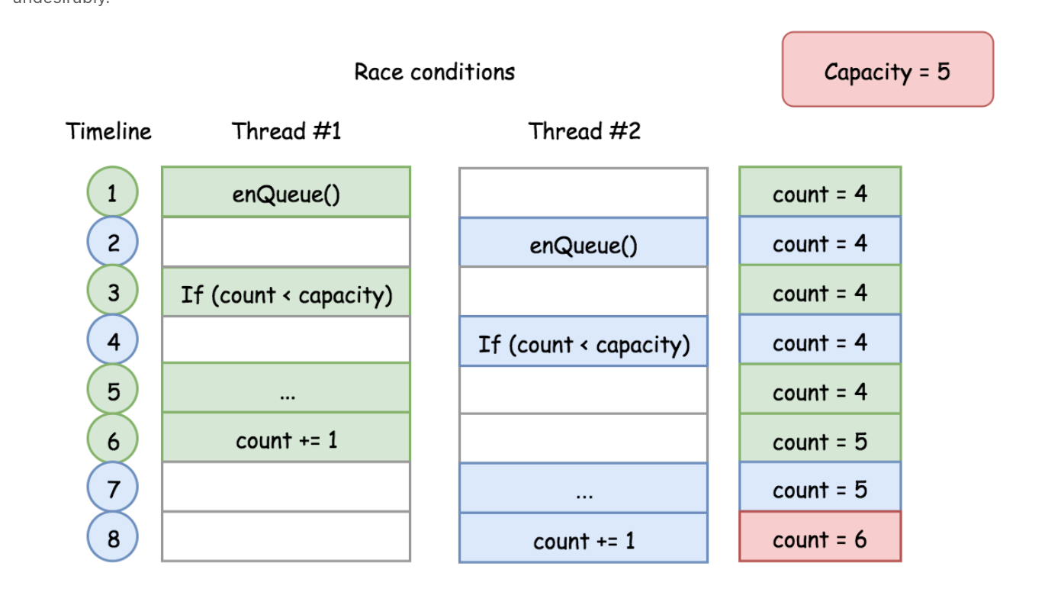
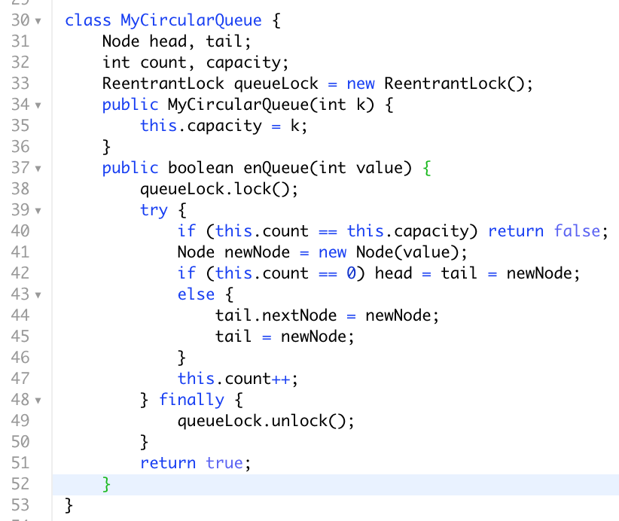
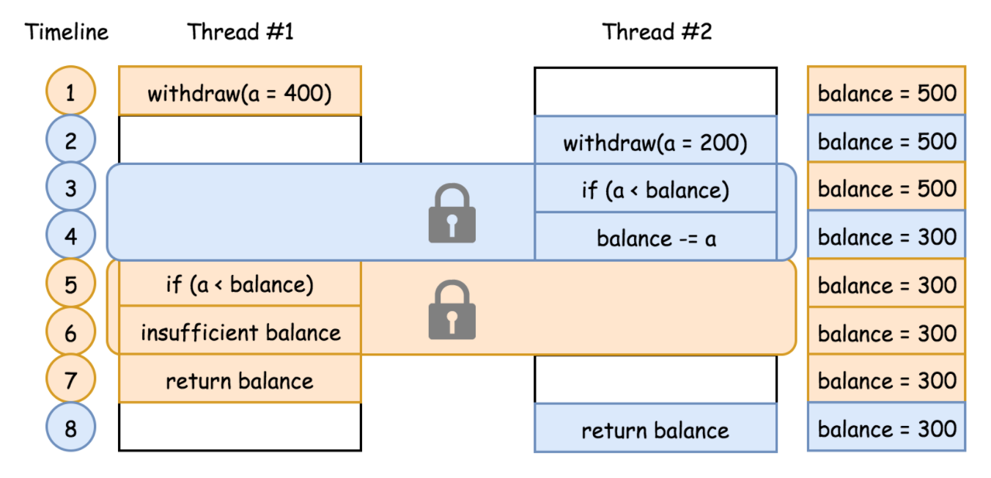
follow up, 多线程，java一般用lock，synchronized，或者Semaphorem, volatile, 有机会以后加一节专题复习，c++ mutex
都是轮子而已，直接用

Slide 12
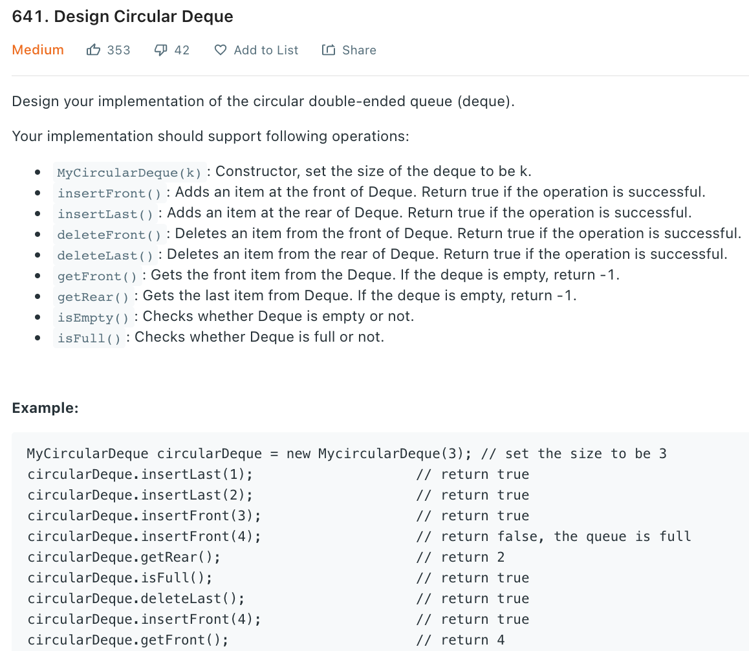
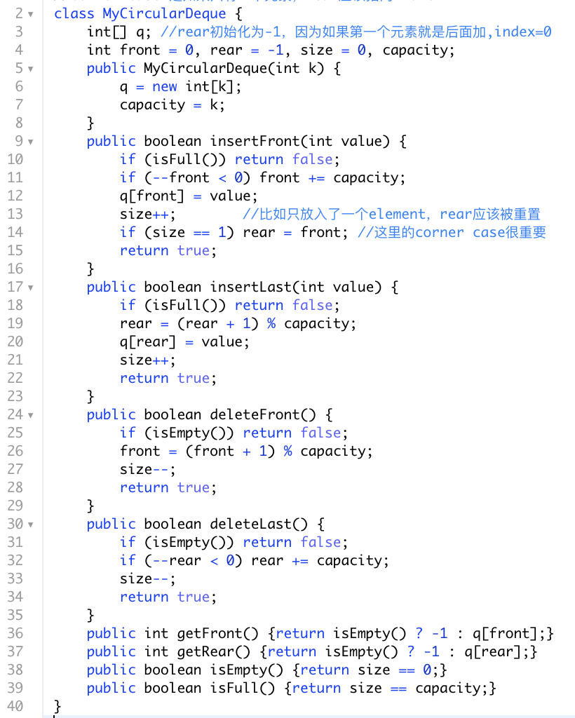
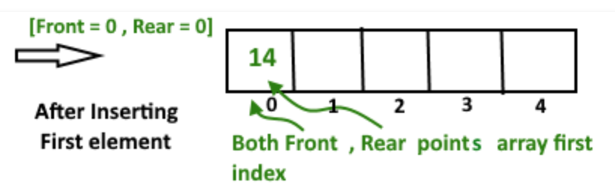

Slide 13
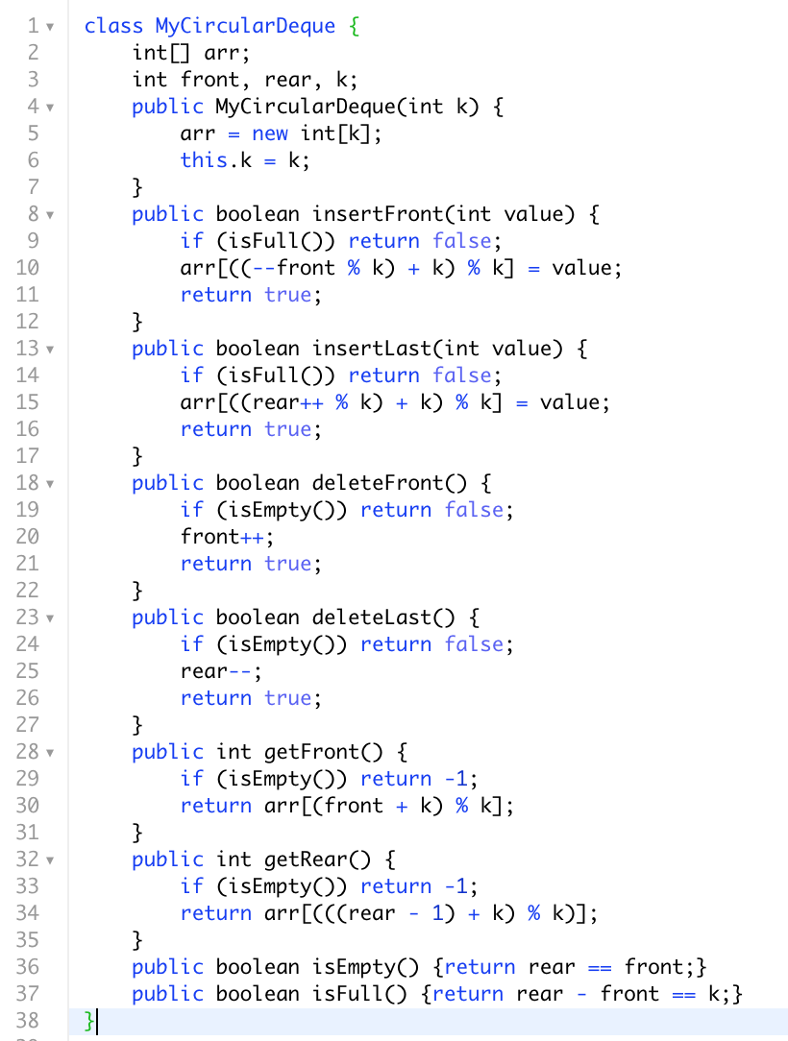
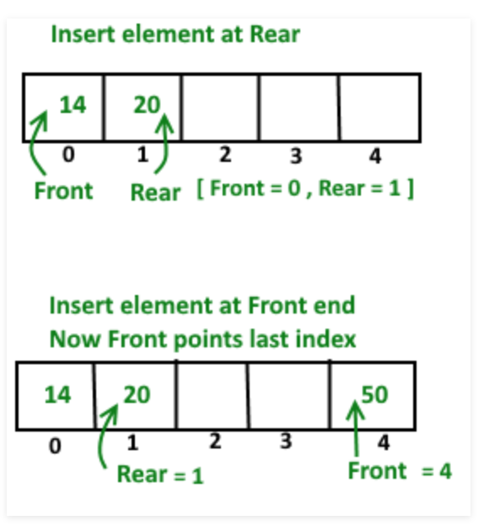
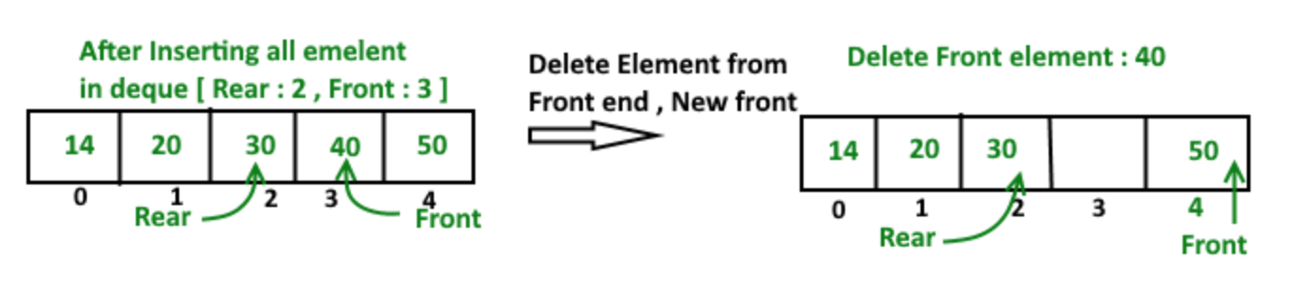
也可以使用front, rear都是0为起点
这里没有size而是通过front, rear间距
选择适合自己的实现方法
加上自己联系处理边界条件

Slide 14
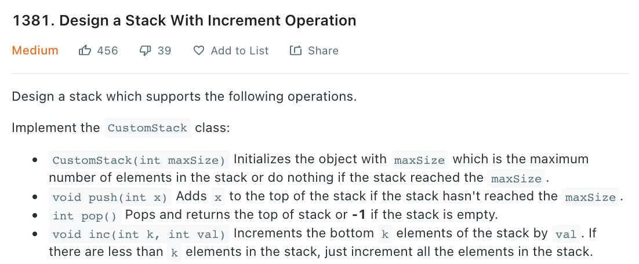
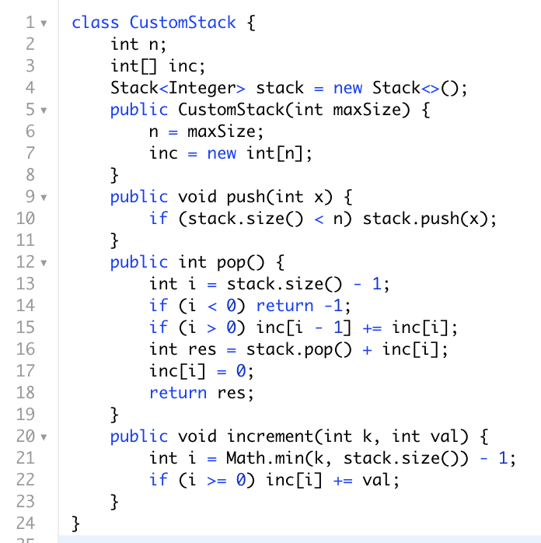
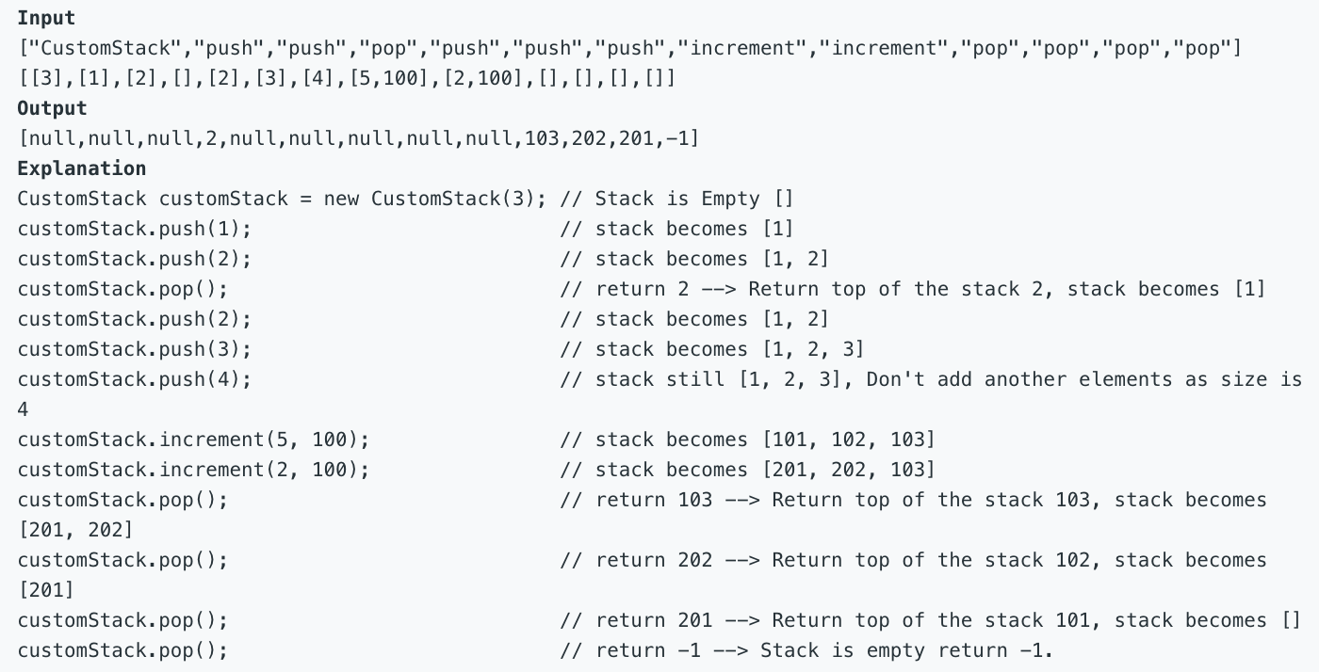
push(1) inc [0] stack={1}
push(2) inc [0,0] stack={1,2}
increment(1,100) inc[100,0] stack={1,2}
pop() return 2 + inc[1] = 2 + 0 = 2 stack={1}
pop() return 1 + inc[0] = 1 + 100 = 101 stack={}

Slide 15
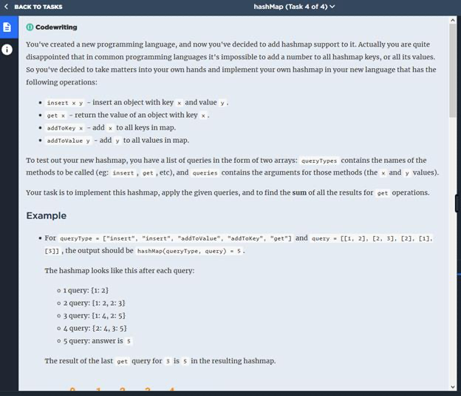
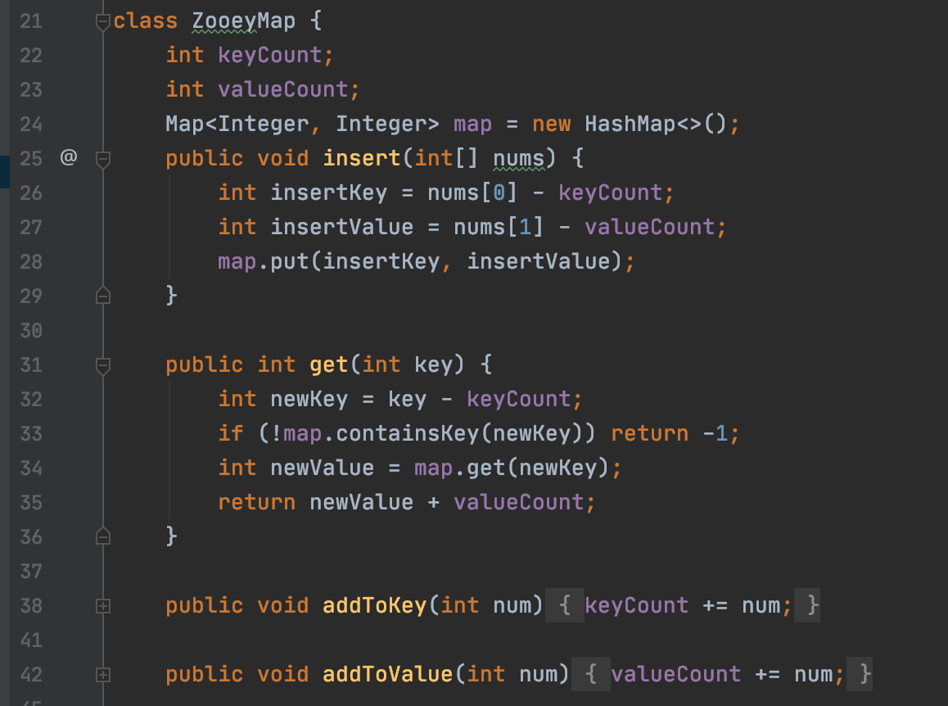
除了stack，题目还可以套娃成map，一样用lazy思想

Slide 16
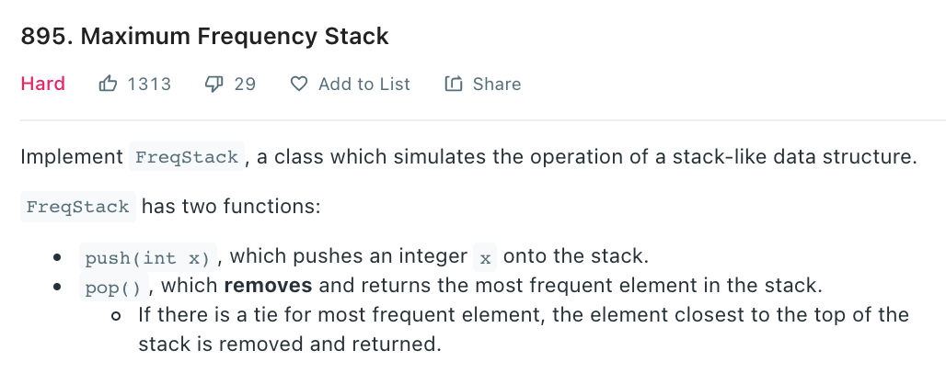
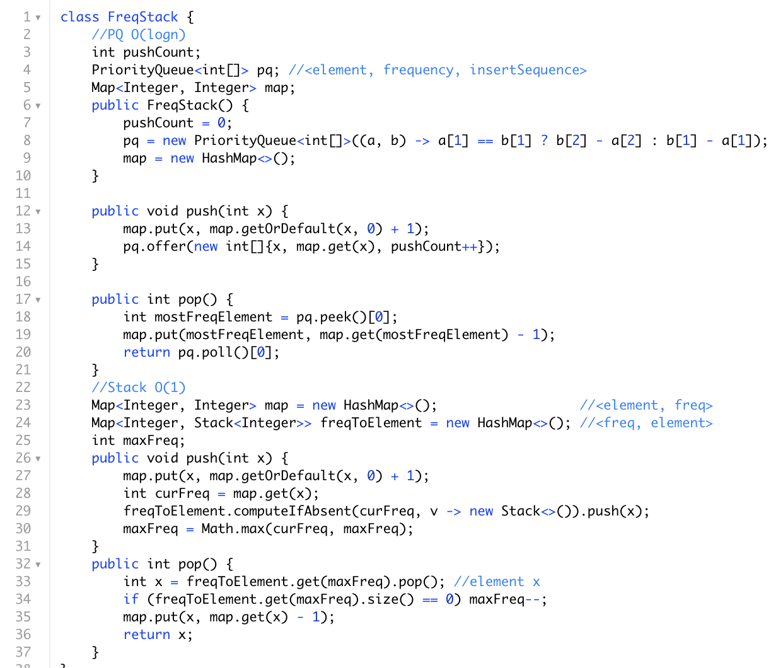
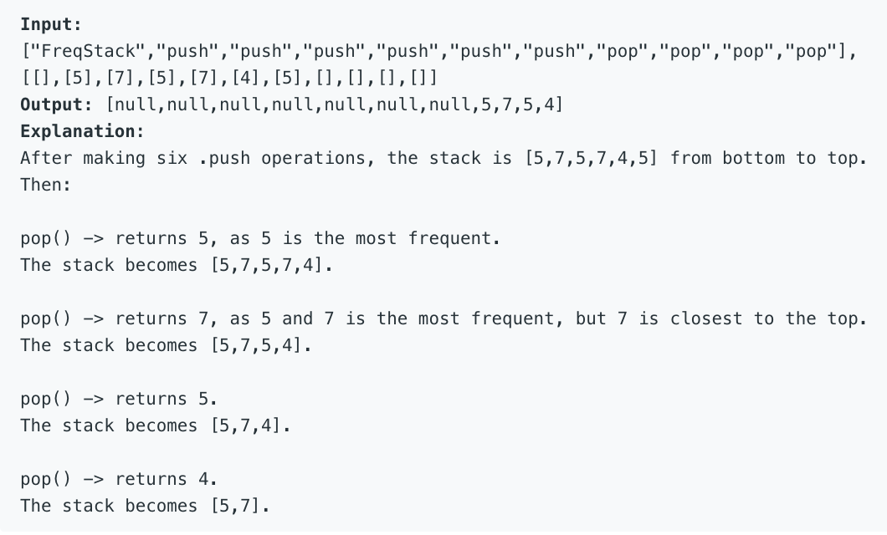
把元素出现的freq作为key，是很巧妙的思路，在很多题目中应用很多，可以类比理解为bucket sort, (在之后sort ppt会更细讲）

Slide 17
Summary
stack和queue的互相实现，暴力法全部倒出来，最优解只倒一次
有时候没有最优解，需要根据场景的实际需要，read heavy/write heavy来选择实际实现的方式
Circular queue or stack, array实现指针很重要。一般front 0, rear -1,也有其他多种不同的实现方式，选择适合自己的
lazy的对increment操作进行处理，只在最后取出元素的时候才加上increment
Frequency作为key，放入hashmap的思路，用bucket sort的思想
由于篇幅有限，还有一些题目和treemap，double linked list联动，我们之后有机会再加

Slide 18



通讯页面
Bilibili https://space.bilibili.com/21630984
Youtube 搜索古城算法
https://www.youtube.com/c/古城算法
wechat
谢谢大家的支持！请点赞订阅硬币
500订阅会出一期dp总结篇
免费，不要钱，不卖课，不推销，不辅导，公开资料和视频，任何人和你说钱都是骗子！

